Slide 1
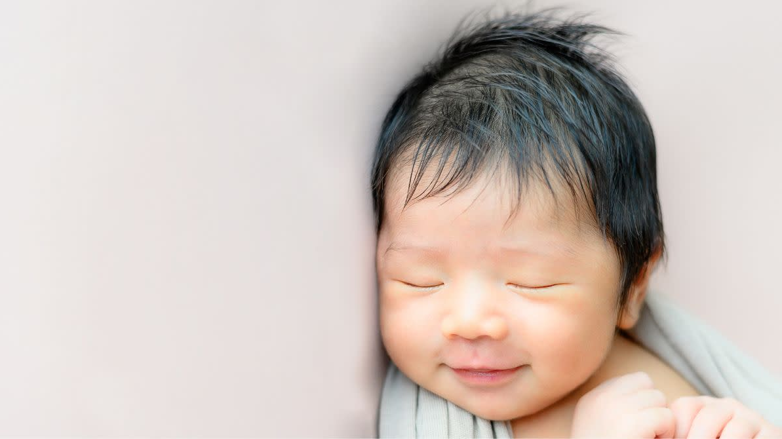
Spánek
Matěj Jaroš

Slide 2

Definice
Spánek je útlumově-relaxační fáze organismu.
Dále mimo jiné dochází k uvolnění svalstva.
Je to stav snížené mentální a motorické aktivity.
Během spánku se lidem zdají sny.
Délka spánku u člověka je individuální.
Člověk spí efektivněji a tak méně než příbuzní živočichové.
Notes:
1= při níž dochází ke změně činnosti mozku doprovázené ztrátou vědomí.
2= dochází k uvolnění svalstva snížení teploty a pomalé dýchání a krevní tlak
4= o kterých si povíme více něco později

Slide 3
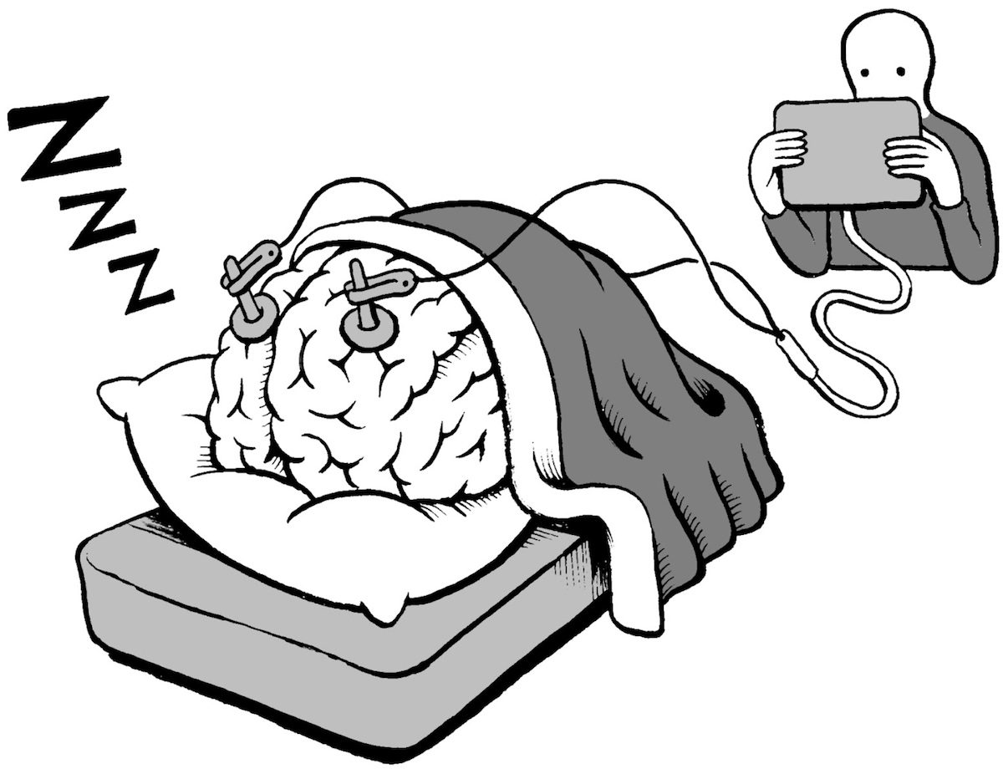
Fyziologie spánku
Z vnějšího pohledu je spánek stav charakterizovaný:
stereotypní polohou těla,
minimálním pohybem,
zvýšením prahu pro reakci na smyslové podněty,
Typická celková doba spánku za jeden den je u různých druhů živočichů velmi odlišná.
U lidí je to okolo 8 hodin.
Spánek u lidí a mnoha dalších savců je načasován především na dobu, kdy je tma.
Notes:
5=od přibližně 2 hodin až po 20 hodin.
7= např krávy spí s otevřenýma očima. Koni ve stoje a ryba plave na místě

Slide 4
Notes:
Něco řekni

Slide 5
Fáze spánku
REM
V průběhu REM spánku je člověk téměř strnulý
Probudit člověka v REM fázi je nejobtížnější
REM fáze (sny) byla prokázána u všech savců
NREM
V průběhu NREM spánku je nízká neuronová aktivita
V této fázi dochází k tělesné regeneraci.
NREM spánek se dělí na 3 Fáze.
Notes:
REM = rapid eye movement
V této fázi začne člověk těžce a nepravidelně dýchat
Ukládání krátkodobé do dlouhodobé paměti
NREM non….
Přechod z bdění do spánku
Lehký-střední-hluboký

Slide 6
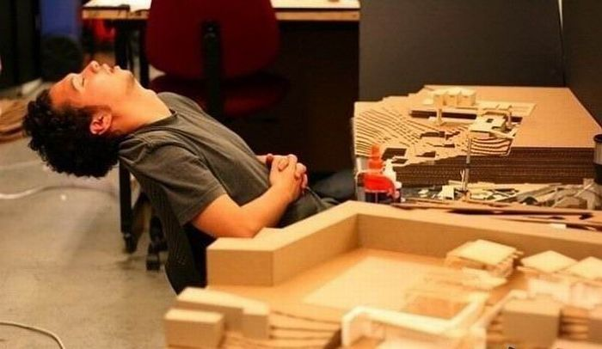
Faktory ovlivňující spánek
Člověk rychleji usíná pokud se 1 až 2 hodiny před spaním sprchuje v teplé vodě.
Kvalitu spánku zhoršují kofein, alkohol a nikotin.
Účinek kofeinu spočívá v tom, že zabraňuje signalizovat potřebu spánku.
Notes:
a pak lépe spí,
Dále pak světlo, teplota, vnější vlivy a psychický stav

Slide 7
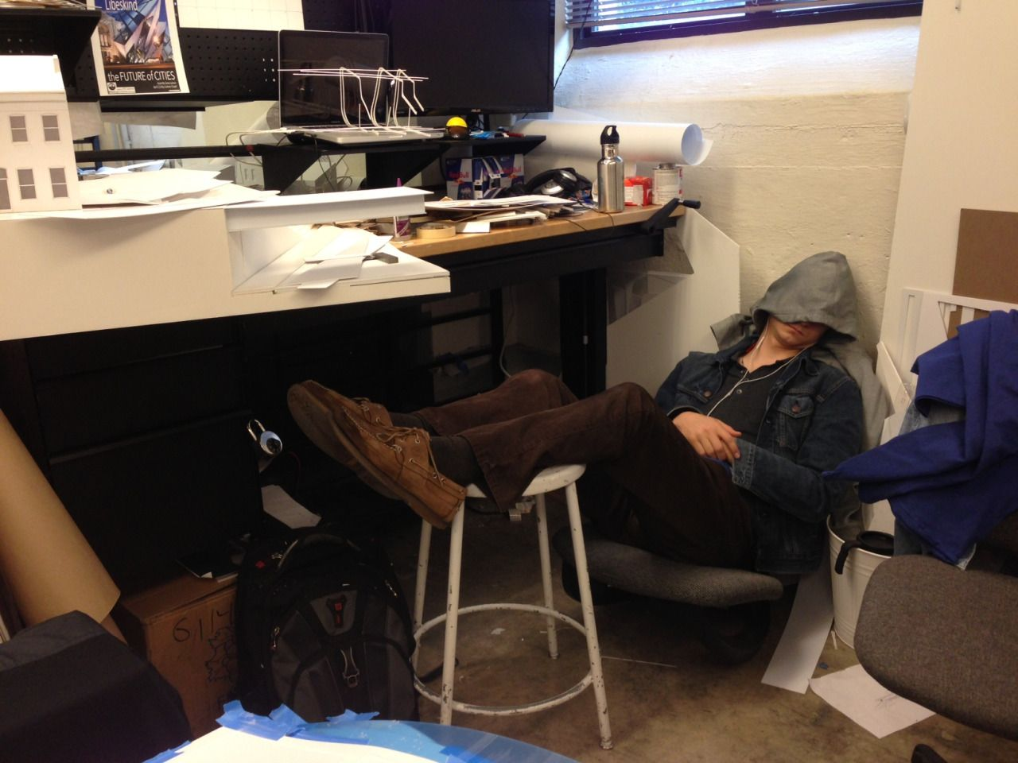
Snění
Sen je prožitek smyslových vjemů, emocí a myšlenek
Převážná většina snů se odehrává v průběhu REM fázi spánku
Perioda REM spánku se u zdravého člověka objevuje nejméně třikrát za noc.
Valnou část z nich zapomeneme těsně po probuzení.
Notes:
které nejsou ovládány vůlí snícího člověka.
Vzpomínky na sen jsou různé. Většinu zapomeneme hned, ale některé si pamatujeme léta.

Slide 8
Děkuji za pozornost.

